Slide 1
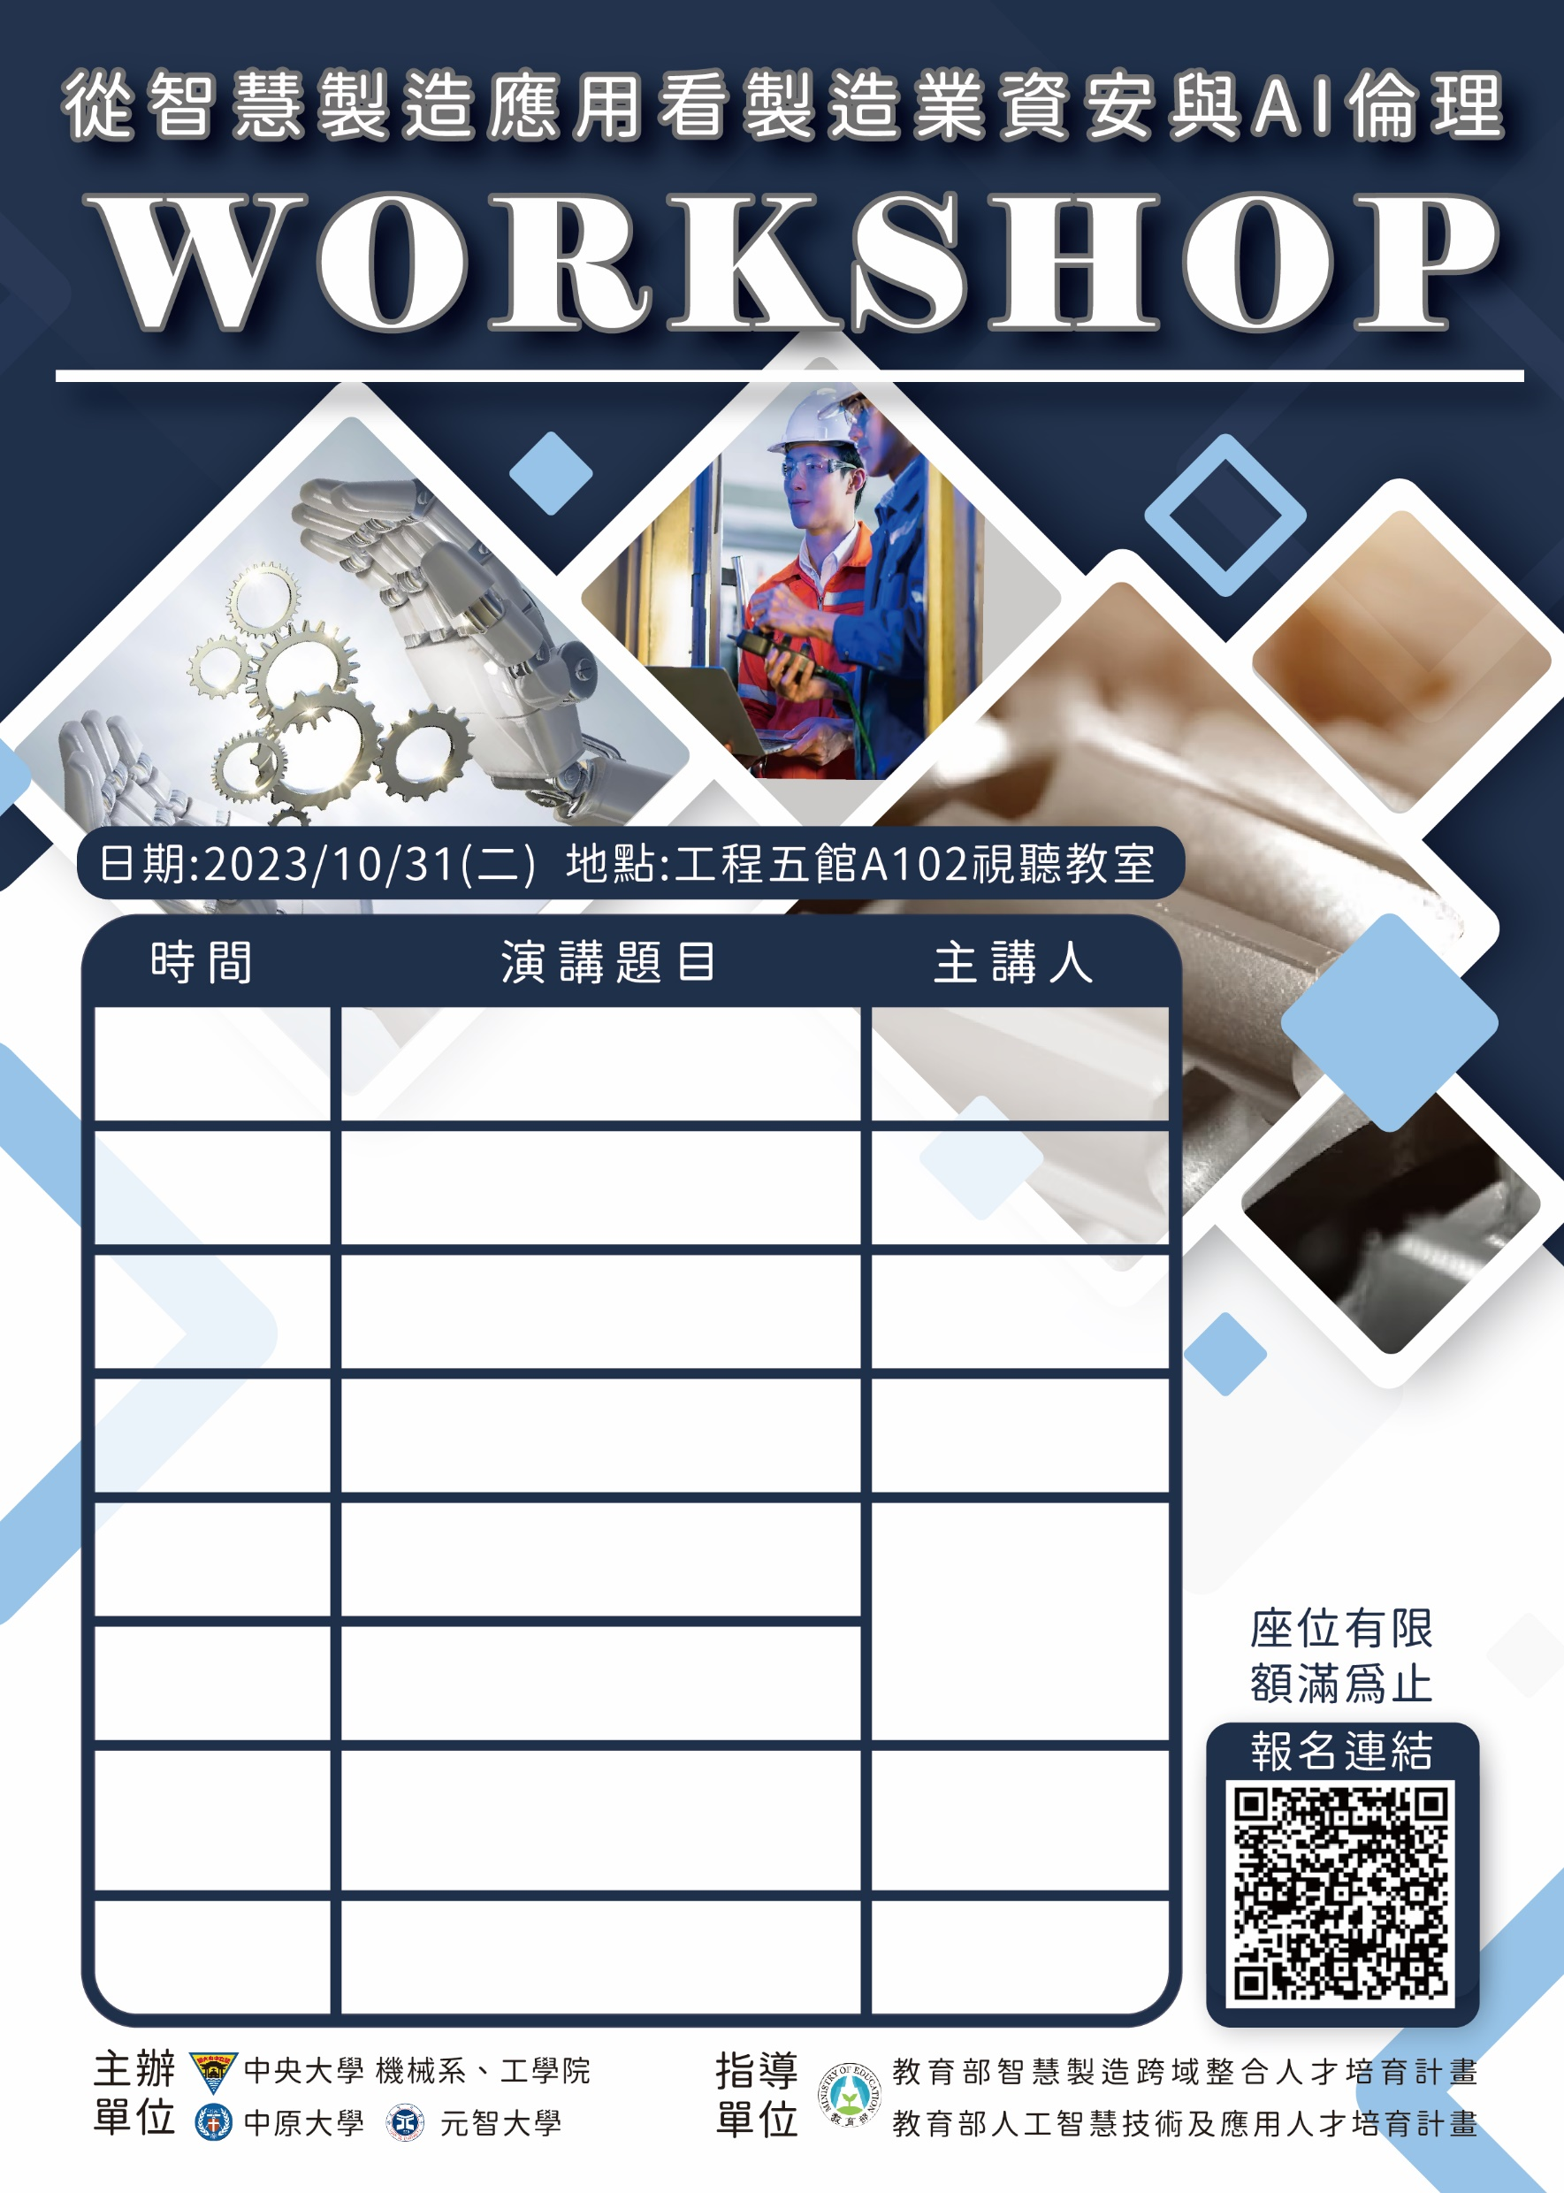
09:00
09:30
報到
09:30
09:40
開場
中央大學機械系
李朱育主任
09:40
10:20
AIoT於淨零碳排之應用
儀科中心
陳俊雄博士
10:30
11:10
智慧製造之
IT/OT資安標準與應用
儀科中心
黃建堯博士
11:20
12:00
資通安全暨威脅案例分享
國網中心
陳盈銓副研究員
12:00
12:20
CDX雲端資安宮防平臺介紹
13:30
14:50
AI倫理:從AI為何有偏見談起
國科會科技、
民主與社會研究中心
甘偵蓉博士
15:00
15:50
KEY CONCEPTS IN SAFETY
中央大學資工系
梁德容教授

